Slide 1


CURSO: NO MUNDO EM PANDEMIA, INFORMAÇÃO É VIDA
VAMOS COMBATER A COVID-19?

Slide 2
Apresentação da formadora ou formador
Apresentação do Projeto É uma realização da Griots Consultoria em Projetos Culturais e Educacionais LTDA em parceria com o Centro da Criança e do Adolescente e o Centro de Cultura Juvenil dos Santos Mártires (Substituir pela instituição, conforme cada caso)
Financiado pela Organização Pan-Americana de Saúde (OPAS) para combater a COVID-19 com medidas não farmacológicas que estão ao alcance de todas as pessoas, como eu e como você.
O projeto contempla comunidades da Zona Leste, Zona Norte e Zona Sul

Slide 3
5 PANDEMIAS NO MUNDO
PANDEMIAS
PESTE BUBÔNICA – Causadora da peste negra – Século 14 | 100 milhões
VARÍOLA - 3 mil anos – Erradicada em 1980 | 300 milhões (Só no século XX)
CÓLERA – Ainda é considerada uma epidemia – vários surtos
GRIPE ESPANHOLA – 1918 – Rodrigues Alves morreu da doença | 50 milhões
GRIPE SUÍNA (H1N1) – 2009 - México | 16 mil

Slide 4
COVID-19 NO MUNDO
244 MILHÕES DE CASOS 4.920.OOO MORTES
PAÍS - POPULAÇÃO | CASOS | MORTES
ESTADOS UNIDOS - (329.500.000) | 45.200 | 732 MIL
ÍNDIA - (1.380.000.000) | 34.100 | 453 MIL
BRASIL - (212.600.000) | 21.700 | 604 MIL
REINO UNIDO - (67.220.000) | 8.590 | 139 MIL
RÚSSIA - (144.100.000) | 7.970 | 222 MIL
Itália – 54,8% China 9,3% - França 8,3%

Slide 5
Objetivo geral: contribuir para a redução dos danos causados pela desinformação e o espalhamento de fake news sobre a COVID-19 (infodemia) nas populações periféricas da cidade de São Paulo pertencentes a três zonas: Leste, Norte e Sul.

Slide 6
O que é a OPAS ? Organização Pan-Americana de Saúde: é um braço da OMS nas américas A maior autoridade de saúde da América do Sul e da América do Norte Trabalha com base nos conhecimentos científicos, estudos e pesquisas Responsável pelo enfrentamento da pandemia da COVID-19 nas américas
O que é a OMS? Organização Mundial de Saúde A maior autoridade de saúde do mundo Trabalha com base nos conhecimentos científicos, estudos e pesquisas Responsável pelas medidas de controle de qualquer pandemia, inclusive da COVID-19: medidas, orientações de prevenção de doenças e distribuição de uma parte das vacinas

Slide 7
Apresentação resumida do Guia da OPAS Isolamento Social, Confinamento domiciliar, Fechamento de locais de trabalho não essenciais e de negócios Fechamento de escolas Quarentena individual de casos e dos contatos Espaços fechados (asilos, centros de quarentena, prisões, Instituições de longa permanência, albergues etc.)

Slide 8
Apresentação resumida do Guia da OPAS (Continuação) Limitação de aglomerações e eventos de massa (culturais, esportivos, sociais, religiosos, políticos) Restrição do transporte público Lavagem das mãos com água e sabão Gestão territorial das medidas de saúde pública Considerações especiais para os trabalhadores essenciais e para a continuidade dos serviços que realizam

Slide 9
Recomendações transversais (Continuação do Guia) Recomendações para COMUNICAÇÃO DE RISCOS Recomendações para facilitar a PARTICIPAÇÃO SOCIAL E COMUNITÁRIA Recomendações para garantir o respeito aos DIREITOS HUMANOS Recomendações para MONITORAMENTO E AVALIAÇÃO das medidas

Slide 10
O que são fake news e infodemia Fake news: Informações falsas, fraudulentas. São mensagens que desinformam, e às vezes provocam tragédias, causando sofrimentos verdadeiros Infodemia: É o excesso de informação, misturando informações verdadeiras com informações falsas, fraudulentas. Muitas pessoas ficam confusas, sem saber em que acreditar. Tipos de fake news: são 7 , segundo a pesquisadora britânica, Claire Wardle.

Slide 11
7 Tipos de fake news 1- SÁTIRA OU PARÓDIA: sem a intenção de enganar, em tom de humor 2 - FALSA CONEXÃO: a chamada diz uma coisa e o conteúdo é outro 3- FALSO CONTEXTO: quando o fato aconteceu em outro contexto 4 – CONTEÚDO ENGANOSO: é o uso de mensagem para difamar alguém 5 – CONTEÚDO IMPOSTOR: uso de marcas famosas para confundir as pessoas 6 - CONTEÚDO MANIPULADOR: Usa Inteligência Artificial para imitar a realidade 7 – CONTEÚDO FABRICADO: informação inventada, mentirosa, fraudulenta, falsa

Slide 12
Como enfrentar as fake news (15 alternativas) 1.LEIA a mensagem completa. Não leia só o título 2.PROCURE IDENTIFICAR o autor ou autora da informação 3.VEJA se você conhece o site, a fonte da informação que recebeu 4.OBSERVE a data da informação 5.ANALISE se existe mais opinião do que informação na mensagem 6.TOME cuidado com linguagem espalhafatosa, sensacionalista 7.Verifique se a mesma informação foi dada também no rádio ou na televisão 8.DESCONFIE de frases do tipo: “Eles não querem que você saiba”, “A grande mídia não mostra” 9. VERIFIQUE se existem os elementos de identificação na mensagem: lugares definidos, responsáveis pela informação, a data e o site 10. OBSERVE se a mensagem desperta revolta, ódio 11. DESCONFIE se a informação incentiva muito você a compartilhar 12. USE o bom senso e ajude o grupo da família e dos amigos a usarem 13. ANALISE se a mensagem ataca alguém ou alguma instituição 14. CONTROLE seus impulsos antes de tomar a decisão de compartilhar 15. DECIDA, com responsabilidade, se deve compartilhar ou não a informação

Slide 13
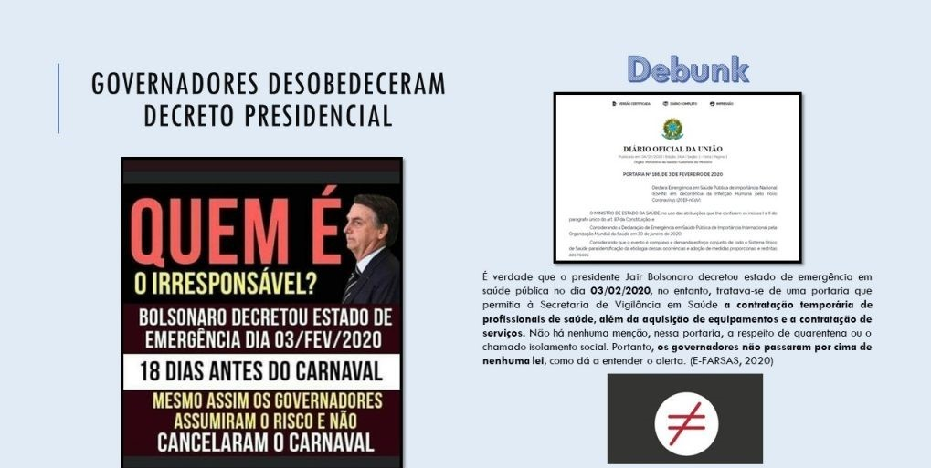
https://www.blogs.unicamp.br/covid-19/os-7-tipos-de-fake-news-sobre-a-covid-19/

Slide 14
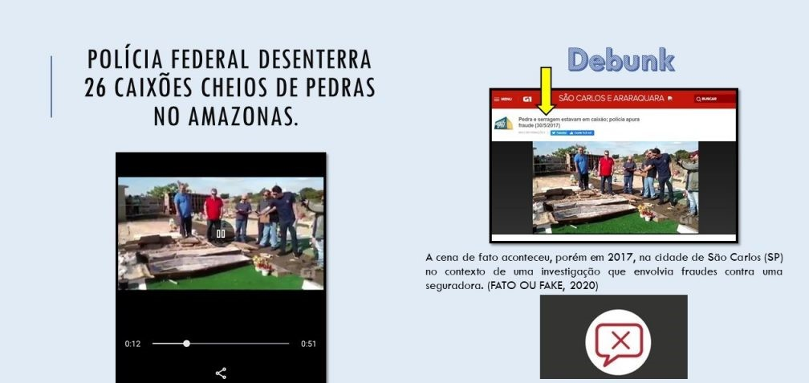
https://www.blogs.unicamp.br/covid-19/os-7-tipos-de-fake-news-sobre-a-covid-19/

Slide 15
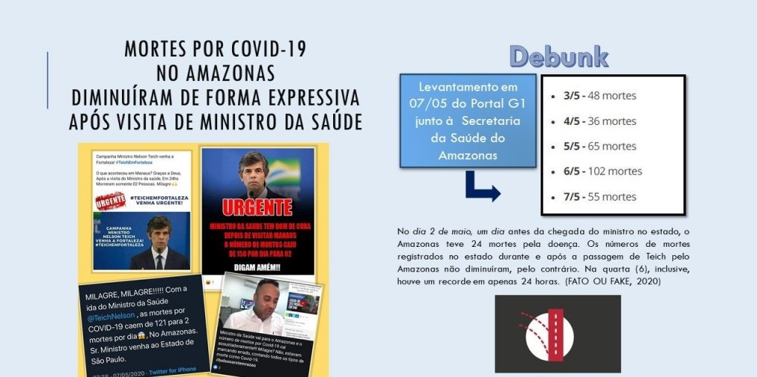
https://www.blogs.unicamp.br/covid-19/os-7-tipos-de-fake-news-sobre-a-covid-19/

